Slide 1

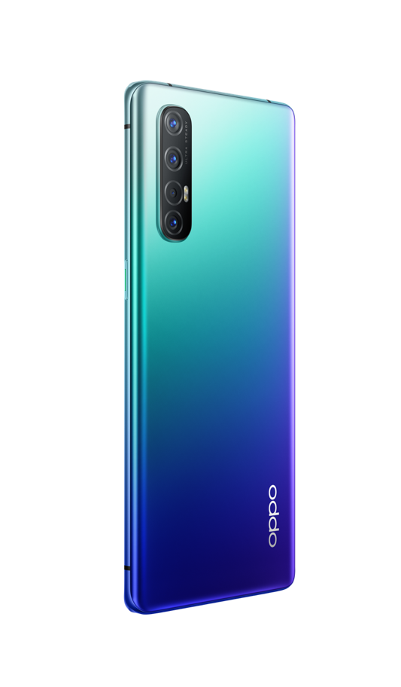

OPPO CPH2009(5G)
Nama Model di Market：
Reno3 Pro 5G
(Hong Kong/Rumania)
Find X2 Neo
(Australia/Prancis/Italia/Spanyol/Britania Raya/Jerman/Swiss/Belanda)
Global Service Department

Slide 2
Material Training
1.1 Parameter Tampilan
1.2 Parameter Konfigurasi
1.3 Parameter Fungsi Umum
Parameter Dasar
Fitur
ColorOS
Perbaikan
FAQ

Slide 3
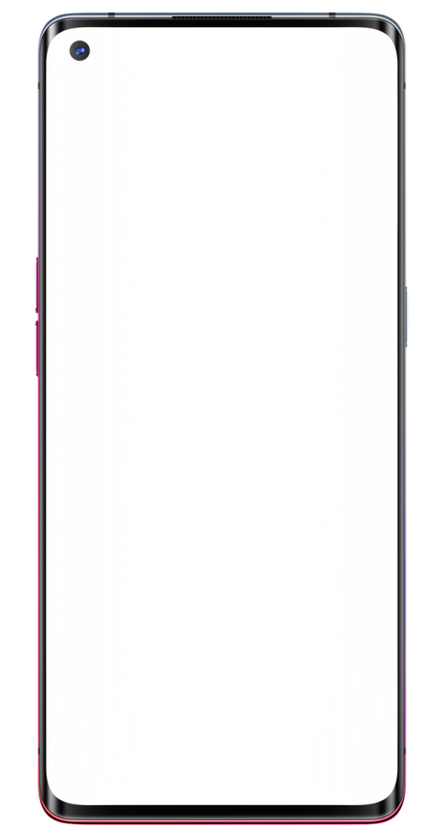

1.1 Parameter Tampilan
Nama Pemasaran | Reno3 Pro 5G(HK/RO) Find X2 Neo(AU/FR/IT/ES/UK/DE/CH/NL)
Model | CPH2009
Ukuran Ponsel | 159.4x72.4x7.7(mm)
Ukuran Layar | 6.5 inch
Perbandingan Layar | 20:9
Rasio Layar | VA:92.1%, AA:93.4%
Bahan Layar | Corning Fifth Generation Glass
Warna | Blue Starry Night / Moon Night Black

Slide 4
1.2 Parameter Konfigurasi
CPU | Qualcomm 765G
GPU | Adreno 620
RAM+ROM | 12GB+256GB
Mendukung OTG | 2TB
5G | NSA
Kamera Depan | 32MP
Kamera Belakang | 8MP+48MP+20MP+13MP
Kapasitas Baterai | 4025MAh
Waktu Pengisian Daya | sekitar 60 menit (Vooc 4.0)
Moon Night Black

Slide 5
1.3 Parameter Fungsi Umum
Struktur Kamera | Proaktif: Melalui lubang proaktif, 32 juta piksel
Antarmuka Data USB | TYPE-C
Versi Antarmuka Data USB | USB2.0
Earphone Jack | TYPE-C
Jumlah Speaker | Speaker Ganda
Transmisi Bluetooth | Bluetooth5.1
Apakah Mendukung NFC | Mendukung
Versi ColorOS | ColorOS 7
Versi Android | Android 10
Blue Starry Night

Slide 6
Material Training
1.1 Parameter Tampilan
1.2 Parameter Konfigurasi
1.3 Parameter Fungsi Umum
Parameter Dasar
Fitur
ColorOS
Perbaikan
FAQ
2.1 Ultimate Slim
2.2 Video Anti-Shake Ganda
2.3 90Hz Layar Melengkung
2.4 Melalui Lubang Proaktif

Slide 7
Tampilan yang Menarik——
Ultimate Slim片
Q：Bagaimana merancang tubuh seringan ini?
Layar fleksibel, ketebalan layar hanya 1,3mm
Sidik jari ultra-tipis, membuat keseluruhan tubuh lebih tipis
Tata letak motherboard yang tepat, mengurangi area motherboard untuk mengurangi ketebalan baterai
Berat：171g
Ketebalan：7.7mm

Slide 8
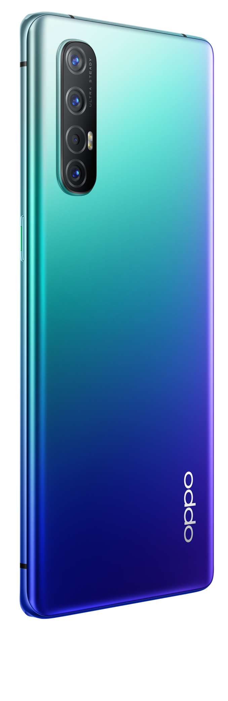
Fitur Pengambilan Gambar Pro
Video Super Anti-shake Ganda
8MP Wide Angle
115°，2.5cm makro
48MP Kamera Utama
OIS+EIS
Stabilisasi gambar optik
Kamera utama anti-shake
20MP Black White
（OIS+EIS）
13MP Zoom
5x zoom hibrid
Wide Angle Super Anti Shake Pro
（EIS）

Slide 9
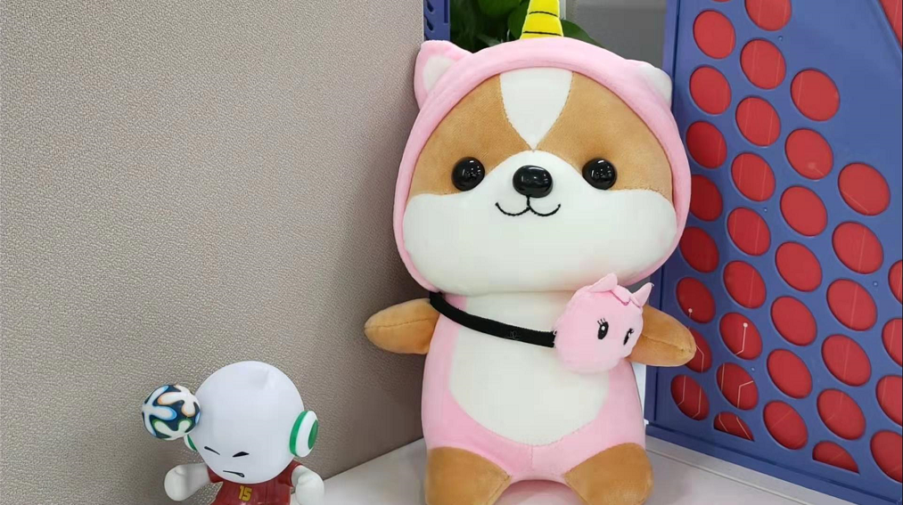
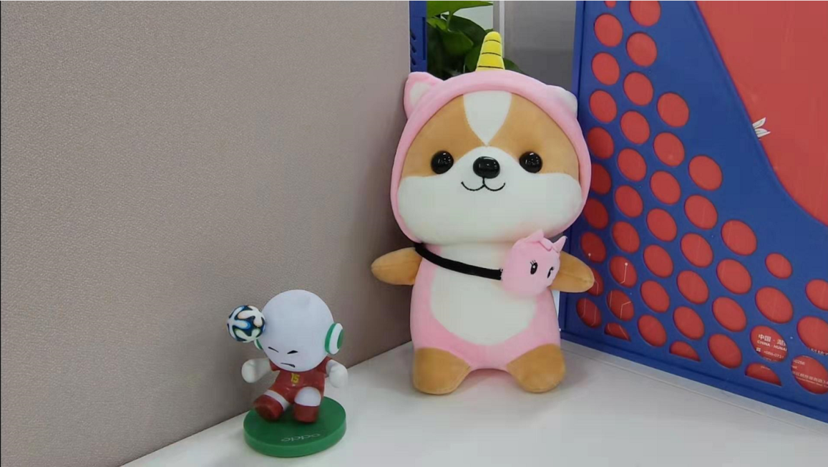
Anti-Shake Pro
Super anti-shake: Menstabilkan berdasarkan gambar kamera utama, menjaga sedikit getaran/goncangan, dan menciptakan efek visual yang lebih dinamis
Super Anti-Shake Pro: Memotong gambar yang ditangkap oleh kamera wide angle untuk mengatasi getaran yang lebih parah dan mencapai gambar yang lebih stabil
Catatan: Di kedua mode anti-shake, perekaman resolusi 4K tidak didukung

Slide 10

Layar Melengkung Pro
Kecepatan refresh layar 90Hz, koneksi lebih alami dan tampilan lebih halus
Kecepatan pengambilan sampel sidik jari 180Hz, sentuhan lebih sensitif.

Slide 11
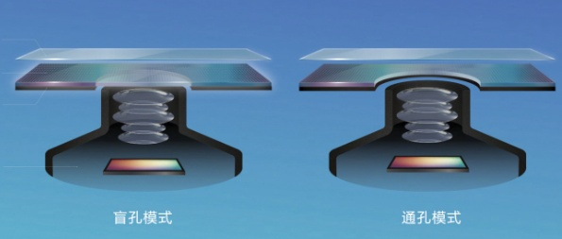
Proaktif Ekstrem
Penutup kaca
Panel LCD
Lapisan backlight
LCD
Penutup kaca
Panel LCD
Oled
Proaktif ekstrem: diameter lubang 3,92mm, pembukaan lubang panel LCD, hasil selfie yang lebih baik

Slide 12
Material Training
1.1 Parameter Tampilan
1.2 Parameter Konfigurasi
1.3 Parameter Fungsi Umum
Parameter Dasar
Fitur
ColorOS
Perbaikan
FAQ
2.1 Ultimate Slim
2.2 Video Anti-Shake Ganda
2,3 90Hz Layar Melengkung
2.4 Melalui Lubang Proaktif

Slide 13
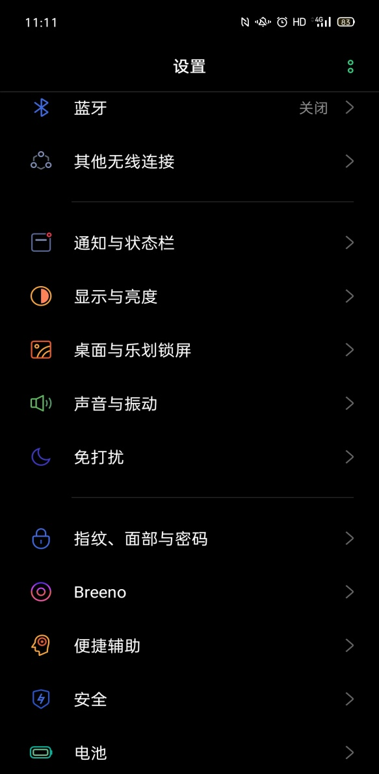
Dark Mode
1. Mode gelap, menggunakan latar belakang hitam murni, warna fokus biru, font putih, kontras tinggi, kurangi rentang tampilan kontrol putih untuk mendapatkan pelindung mata dan mengurangi kemungkinan kelelahan visual
2. Lingkungan pemakaian : lingkungan apa pun, kapan saja;
3. Lingkup aplikasi: sistem global + aplikasi pihak ketiga;
4. Mode gelap untuk aplikasi pihak ketiga: Pengaturan > Tampilan dan Kecerahan > Mode Gelap > Mode gelap untuk aplikasi pihak ketiga;
5. Mode gelap dan mode pelindung mata
Mode pelindung mata adalah mode untuk mencegah kelelahan mata dengan mengurangi radiasi cahaya biru pada layar. Dapat dihidupkan pada saat bersamaan.
6. Usia baterai: mode gelap membuat konsumsi daya lebih rendah, mengurangi konsumsi daya layar dan memperpanjang usia baterai.

Slide 14
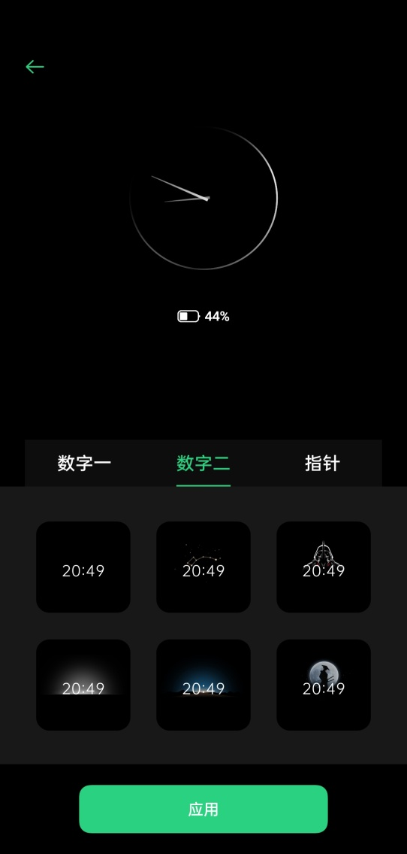
Jam Layar Mati
Waktu mulai dari layar, gaya tampilan, dan elemen informasi halaman semuanya digabungkan oleh pengguna untuk menunjukkan kepribadian mereka setiap saat.
Pengaturan > Tampilan dan Kecerahan > Jam Layar Mati, tambahkan:
1. Mulai segera: Nyalakan jam layar mati segera setelah dibuka;
2. Atur waktu: Atur waktu mulai dan akhir jam layar mati;
3. Gaya jam: Menambahkan berbagai gaya tampilan jam gaya digital dan pointer Setelah memilih, Anda dapat mengklik gaya jam di bagian atas antarmuka untuk melihat pratinjau, lalu klik Terapkan;
4. Jam layar Murni: Setelah dihidupkan, Jam Layar mati hanya menampilkan waktu dan tidak menampilkan informasi lainnya;
5. Tanggal: Anda dapat memilih untuk menampilkan tanggal kalender , menampilkan kalender dan tanggal kalender lunar, dan tidak menampilkan tanggal.
Jam layar mati akan meningkatkan konsumsi daya, tidak akan ditampilkan saat daya kurang dari 10% dan daya tidak tersambung.

Slide 15
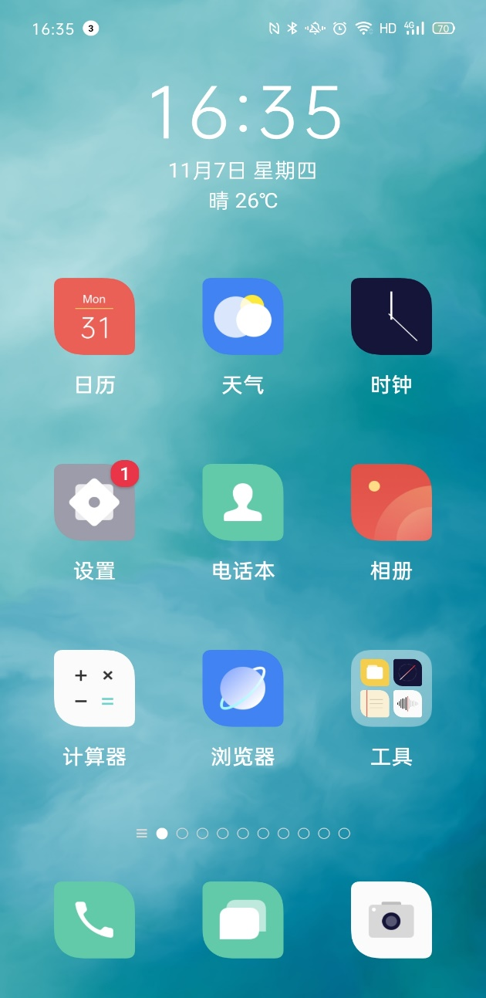
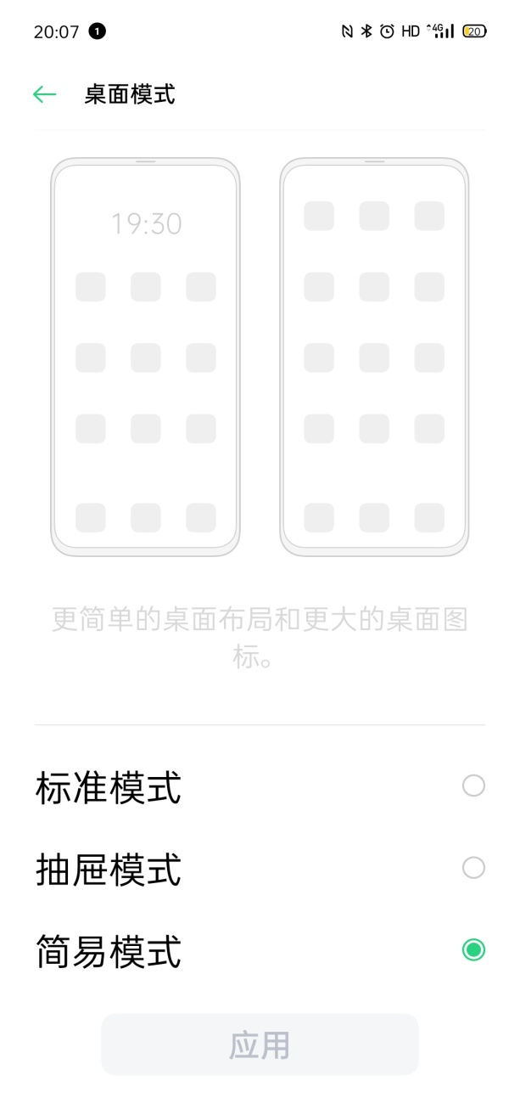
ColorOS 7 menambahkan fitur mode praktis, melalui perbesaran ikon dan tulisan agar memudahkan orang tua juga dapat menikmati teknologi terkini.
Mode praktis yang di desain OPPO untuk orang tua, pengaturannya lebih mudah, dan tampilan lebih besar.
ALur：Pengaturan > Dekstop dan Layar Kunci > Mode Desktop > Mode Praktis
Ruang Lingkup：Sistem+aplikasi Pihak Ketiga
Catatan: Beberapa aplikasi mungkin tidak dapat diperbesar karena ukuran font tetap dari aplikasi itu sendiri.
Mode Praktis

Slide 16
Material Training
1.1 Parameter Tampilan
1.2 Parameter Konfigurasi
1.3 Parameter Fungsi Umum
Parameter Dasar
Fitur
ColorOS
Perbaikan
FAQ
2.1 Ultimate Slim
2.2 Video Anti-Shake Ganda
2,3 90Hz Layar Melengkung
2.4 Melalui Lubang Proaktif

Slide 17
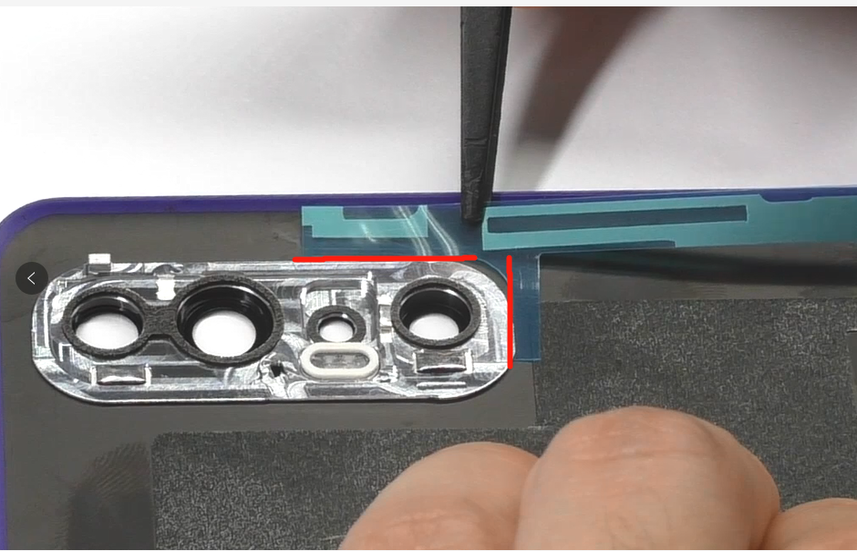
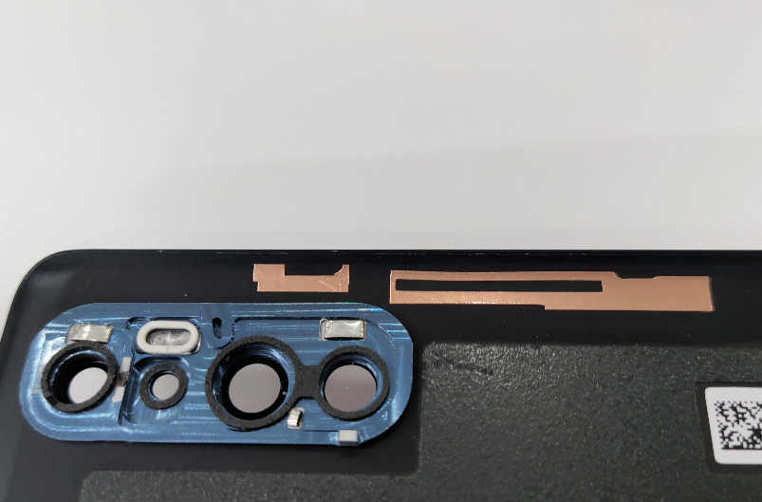
Perbaikan
1. Desain antena surround diadopsi.Untuk memastikan kualitas sinyal setelah perbaikan, copper foil antena pada cover baterai setelah pembongkaran perlu diganti bersama dengan double sided cover baterai.
Copper foil sejajar dengan sisi cover
Saat memasang copper foil, harap diperhatikan: copper foil terpasang pada cincin dekoratif dan sejajar dengan sisi cover belakang (seperti yang ditunjukkan di atas)

Slide 18
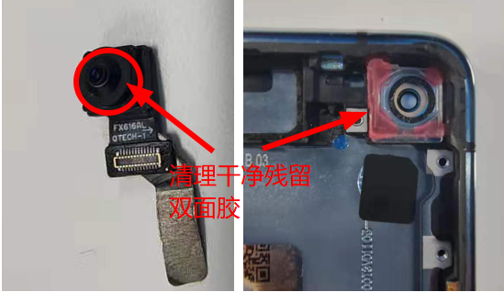
Perbaikan
2. Kamera depan adalah kamera depan berlubang. Untuk memastikan resolusi kamera depan, jangan lepaskan kamera depan saat melepas motherboard. Jika Anda melepasnya, silakan bersihkan double-sided yang tersisa pada braket bingkai proaktif tengah dan pasang kembali dengan double sided baru untuk memastikan efek proaktif.

Slide 19
Material Training
1.1 Parameter Tampilan
1.2 Parameter Konfigurasi
1.3 Parameter Fungsi Umum
Parameter Dasar
Fitur
ColorOS
Perbaikan
FAQ
2.1 Ultimate Slim
2.2 Video Anti-Shake Ganda
2,3 90Hz Layar Melengkung
2.4 Melalui Lubang Proaktif

Slide 20
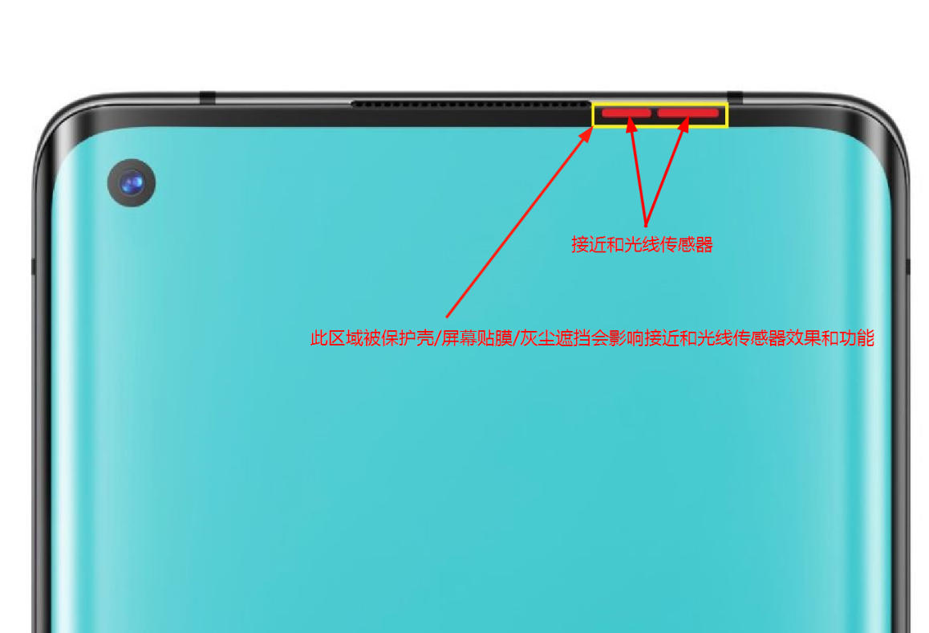
Sensor Terblokir
Letak sensor（Receiver ujung kanan ke strip antena）
Celah sempit dekat dengan indra cahaya. Jika Anda menggunakan film yang tidak asli atau case ponsel yang tidak asli untuk menutupi sensor, fenomena berikut akan terjadi :
Sensor jarak tidak normal: layar ponsel tidak mati saat ponsel dekat dengan wajah saat melakukan panggilan.
Persepsi cahaya abnormal: Fungsi penyesuaian otomatis kecerahan layar tidak normal, dan layar cenderung gelap

Slide 21
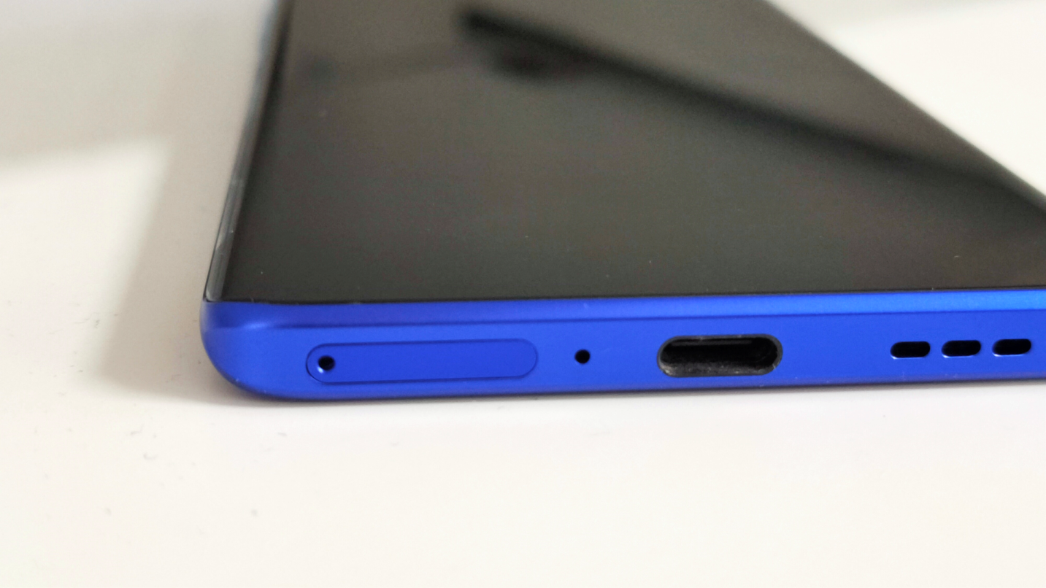
Melepas Slot Kartu
Lubang slot kartu adalah lubang yang ada pada slot kartu, dan lubang MiC berada di dekat ujung USB.
—— Harap perhatikan untuk membedakan saat melepaskan kartu. desain lubang MiC didesain agar tidak rusak bahkan jika salah penanganan.
×
√

Slide 22
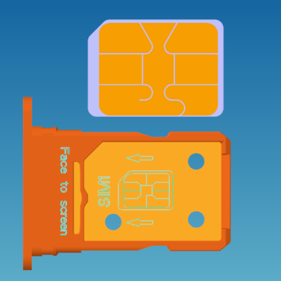
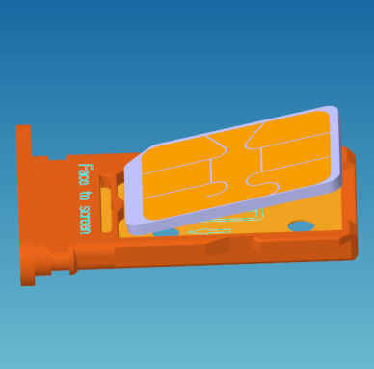
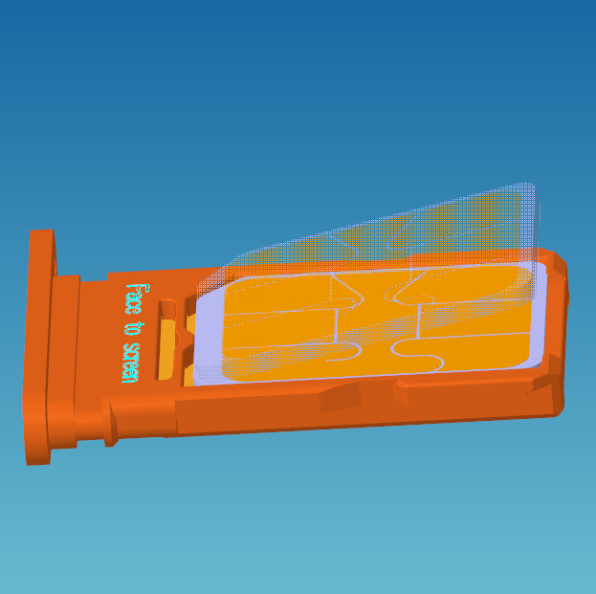
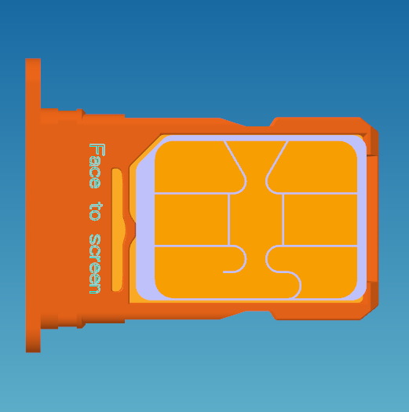
Memasang Slot Kartu
Tekan dan tahan dengan ibu jari kiri
Kemiringan kartu SIM disejajarkan dengan kemiringan baki kartu ke arah yang sama
tangan kanan mendorong ujung kartu
Langkah 1: Chip kartu SIM menghadap ke atas, dan bevel SIM disejajarkan dengan bevel slot kartu, sejauh mungkin untuk memastikan bahwa sudut kartu SIM tidak memiliki duri atau cacat.
Langkah 2: Letakkan salah satu ujung kartu SIM pada pegas baki kartu, tekan dengan ibu jari tangan kiri, dan pegang ujung kartu SIM lainnya dengan jari kanan.
Memasukkan kartu SIM tidak merata, akan menyebabkan slot kartu tidak dapat dikeluarkan
Langkah 3: Tekan kartu SIM sepenuhnya ke dalam slot kartu dengan jari kanan Anda.
Langkah 4: Tekan dengan jari Anda untuk memeriksa apakah SIM terpasang pada tempatnya dan rata. (menghindari kartu SIM mengenai kaitan)

Slide 23
No | Pertanyaan | Skrip yang Dianjurkan
1 | Saat memutar musik pada volume tinggi, dual speaker menyebabkan getaran kuat pada cover baterai | Ini mengadopsi skema desain dual-amplitudo speaker ganda dan rongga suara terintegrasi, yang akan menghasilkan rasa getaran ketika volume besar. maaf atas pegalaman buruk ini. Jika Anda merasa tidak nyaman, Anda dapat menurunkan volume atau menggunakan case pelindung untuk mengurangi getaran.
2 | Penggunaan case ponsel berbingkai logam menyebabkan sinyal ponsel buruk | Maaf atas ketidaknyamanan penggunaan Anda. Karena bahan dari case pelindung logam memiliki karakteristik pelindung dan anti-interferensi tertentu, ketika ponsel menggunakan case pelindung seperti itu, dapat menyebabkan sinyal buruk dan sinyal tidak stabil. Oleh karena itu, Anda disarankan untuk tidak menggunakan jenis pelindung ponsel dengan bahan logam,
3 | Clone Phone untuk mengimpor gambar iCloud akan gagal secara probabilistik | Maaf atas ketidaknyamanaan ini. Fungsi ini sedang dioptimalkan. Masalah ini adalah masalah probabilistik yang dapat dicoba lagi.

Slide 24
No | Pertanyaan | Skrip yang Dianjurkan
4 | Adaptor mengisi daya secara lambat, tidak secepat yang diiklankan | Kami minta maaf karena memberi Anda pengalaman buruk. Latar belakang, WiFi, Bluetooth, dan fungsi aplikasi lainnya akan menghabiskan sebagian daya saat mengisi daya, Juga akan mengurangi kecepatan pengisian, untuk menghindari masalah ini, juga untuk melindungi baterai, disarankan agar Anda tidak menggunakan aplikasi konsumsi daya tinggi saat pengisian.
5 | Setelah memasukkan kata sandi yang salah lima kali, fungsi reset sidik jari tidak digunakan | Perubahan ini didasarkan pada mekanisme keamanan Android. maaf atas pengalaman buruk ini. Jika Anda tidak bisa membuka kunci ponsel, bawa ponsel Anda dan bukti pembelian ke pusat perbaikan terdekat untuk diproses.
6 | Aplikasi pihak ketiga yang terinstal, beberapa memunculkan promt izin ketika dibuka | Prompt izin adalah untuk melindungi privasi pengguna. Setiap aplikasi yang Anda instal perlu mengajukan izin yang diperlukan. Anda dapat mengkonfirmasi atau membatalkan izin yang diperlukan, yang dapat mencegah aplikasi berbahaya dari perilaku tidak teratur dan lebih baik untuk melindungi informasi privasi Anda, jika Anda mempercayai aplikasi tersebut, Anda dapat mengaktifkan semua sakelar izin aplikasi dengan: Manajemen ponsel-izin privasi-aplikasi izin-aplikasi, dalam antarmuka ini, semua izin izin aplikasi dapat dihidupkan.

Slide 25
FAQ 5G
No | Pertanyaan | Skrip yang Dianjurkan
1 | Akses internet 5G terganggu | Langkah 1: Halo,saat ini cakupan tata letak jaringan 5G masih berada pada tahap awal, dan akan ada serangkaian masalah karena jangkauan jaringan 5G yang tidak lengkap / ketidakstabilan sinyal jaringan 5G. Anda disarankan untuk menghidupkan dan mematikan mode pesawat dan mencoba lagi. Jika masalah masih belum teratasi, silakan merujuk ke operasi berikut untuk memeriksa status sinyal ponsel Anda: Pengaturan> Tentang ponsel> status kartu SIM> Kekuatan sinyal. Jika sinyal 5G NR di beberapa tempat kurang dari -105dBm untuk waktu yang lama, berarti sinyal lemah. Dianjurkan untuk menghubungi operator layanan pelanggan untuk berkonsultasi. Catatan tambahan: Saat ini, penyebaran jaringan 5G operator tidak sempurna. Ketika pengalaman Internet 5G tidak baik, Anda disarankan untuk menghidupkan sakelar "Smart 5G" untuk digunakan, buka Pengaturan> kartu SIM dan data seluler > Informasi dan pengaturan kartu SIM (pilih kartu yang akan disetel) > Sakelar Smart 5G dihidupkan. Langkah 2: Jika Anda memiliki teman yang menggunakan kartu ponsel operator yang sama, jika mereka juga mengalami masalah yang sama, itu mungkin masalah jaringan itu sendiri. Anda dapat berkonsultasi dengan operator apakah mendukung jaringan 5G; atau Anda dapat membawa ponsel Anda ke Service Center terdekat untuk pemeriksaan lebih lanjut
2 | Kecepatan 5G lambat, bermain game macet dan koneksi menunjukkan merah dan kuning
3 | Bilah sinyal menunjukkan 5G tetapi kecepatan internet sagnat lambat

Slide 26
4 | Apakah ponsel 5G akan memiliki radiasi yang lebih besar terhadap tubuh manusia? | Perbedaan antara radiasi ponsel 5G dan radiasi ponsel 4G sangat kecil, ponsel OPPO akan memastikan bahwa jumlah radiasi berada dalam kisaran aman yang diijinkan dari sisi desain ponsel, dan melewati otoritas sertifikasi otoritas untuk menguji dan memperoleh sertifikat, yang tidak akan mempengaruhi kesehatan penggguna
5 | Ketika 5G dihidupkan akan otomatis jatuh ke 4G | Jaringan 4G akan terdaftar di lingkungan tanpa jangkauan jaringan 5G. Saat ini, penyebaran jaringan 5G operator tidak sempurna, dan sebagian besar wilayah belum mencakup jaringan 5G.
6 | Dibandingkan dengan 4G, tdak ada peningkatan signifikan pada efek panggilan 5G | Halo, panggilan suara definisi tinggi yang saat ini didukung oleh 5G memiliki efek yang sama dengan 4G.
7 | Jaringan 5G sangat tidak stabil, bilah sinyal terkadang menampilkan sinyal 5G terkadang tidak | Operator besar berada pada tahap awal penyebaran jaringan dan kemampuan difraksi sinyal 5G buruk.Beberapa area (seperti gedung atau ruang bawah tanah) tidak akan memiliki jaringan 5G. Karena operator meningkatkan investasi mereka dalam 5G, pengalaman 5G akan meningkat dan menjadi lebih baik.

Slide 27
No | Pertanyaan | Skrip yang Dianjurkan
8 | 5G kadang-kadang ditampilkan selama panggilan 5G, kadang-kadang tidak ditampilkan | 1. Dalam keadaan 5G dan VoLTE dihidupkan, 5G akan ditampilkan selama panggilan, tetapi selama VoLTE jaringan akan menyesuaikan jaringan ponsel sesuai dengan lingkungan jaringan pengguna saat ini, dan 4G akan ditampilkan ketika jaringan penduduk tidak mendukung 5G. 2. Dalam kondisi 5G, ketika sakelar VoLTE tidak dihidupkan atau layanan VoLTE tidak diaktifkan atau jaringan tidak mendukung VoLTE, panggilan yang dibuat akan kembali ke jaringan 3G atau 2G. Catatan tambahan: Paket panggilan 5G saat ini adalah panggilan suara 4G VoLTE HD atau panggilan 3G / 2G.
9 | Konsumsi daya lebih besar saat menggunakan 5G | 1. Akses internet lebih cepat di bawah jaringan 5G, dan karenanya mengkonsumsi lebih banyak daya per unit waktu daripada di bawah jaringan 4G, tetapi transmisi yang lebih cepat membutuhkan waktu lebih sedikit dan pengalaman lebih baik. 2. Anda dapat membuka Pengaturan> kartu SIM dan data seluler> Informasi dan pengaturan kartu SIM (pilih kartu yang perlu diatur)> Sakelar Smart 5G dihidupkan, atau dalam skenario aplikasi kecepatan rendah yang tidak memerlukan penggunaan jaringan 5G atau sinyal 5G tidak baik Selanjutnya, matikan sakelar 5G untuk meningkatkan daya tahan baterai.
10 | Apakah 5G akan mempengaruhi penggunaan 4G? apakah peluncuran 5G akan menyebabkan kinerja 4G menurun? | Saat ini sedang dalam tahap penyebaran dan pilot jaringan 5G.Setelah cakupan komersial, itu tidak akan mempengaruhi penggunaan 4G. Ponsel 4G masih dapat menggunakan jaringan 4G, tetapi 5G tidak dapat digunakan, dan 4G dan 5G akan hidup berdampingan untuk waktu yang lama.
11 | Ada SA dan NSA di jaringan 5G, apa bedanya? Apa jenis koneksi jaringan yang didukung ponsel OPPO? Apakah metode jaringan NSA akan dibatalkan nanti? | Keuntungan dari SA (Stand Alone Independent Networking) adalah dalam satu langkah, dan dapat memiliki semua fitur 5G tanpa biaya transformasi sekunder; Kelebihan NSA (Non Stand Alone, non-independent networking) adalah sulitnya membangun jaringan inti baru dan jaringan transmisi. Ini membutuhkan lebih sedikit tekanan pada cakupan terus menerus 5G. Kinerja sedikit lebih baik ketika 5G tidak cakupan terus menerus, tetapi ada lebih banyak perubahan pada jaringan nirkabel 4G. Operator internasional memilih NSA;

Slide 28


